Slide 1






Wiederholung Klassenarbeit
29.05.

Slide 2

Themen
Lewis-Formeln
Säuren und Basen

Slide 3
Lewis-Formeln
  Zeichne die Lewis-Formel der folgenden Verbindungen: H2O, BH3, SO2, HCl, CH4
  Benenne die Geometrie der Moleküle:
  linear
  gewinkelt
  trigonal pyramidal
  tetraedrisch

Slide 4
Indikatoren
  Nenne beispielhaft einen Indikator.
  Gib dessen Farben im Sauren, Neutralen und Alkalischen an.

Slide 5
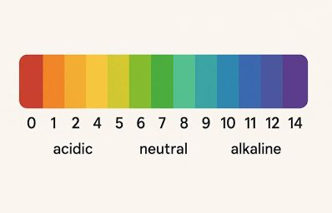
Indikatoren

Slide 6
pH-Wert
  Was bedeutet der pH-Wert?
  Du willst 100 mL einer Lösung mit pH 4 auf pH 6 verdünnen. Wie viel Wasser musst du hinzufügen?

Slide 7
Definition Säure und Base
  Was ist eine Säure?
  Was ist eine Base?
  Wie hieß der Mann, der diese Definitionen aufgestellt hat?

Slide 8
Reaktionen von Säuren und Basen mit Wasser
  Formuliere die Reaktionsgleichungen für folgende Reaktionen:
  Wasser reagiert mit Salzsäure (HCl)
  Wasser reagiert mit der Base Ammoniak (NH3)
  Wasser reagiert mit Schwefelsäure (H2SO4)

Slide 9
Neutralisation
  Was versteht man unter einer Neutralisation?
  Gib eine beispielhafte Reaktionsgleichung an.
  Ist die Titration eine Neutralisation?

Slide 10
Konzentrationen
Das Ziel einer Titration ist die Konzentrationsbestimmung einer unbekannten Lösung. Aber:
  Was ist die Konzentration?
  Welche Formel verwenden wir dafür?
  In welcher Einheit wird die Konzentration angegeben?
  Berechne die Konzentration von 0,5 mol Salzsäure in 1 L Wasser.
  Du wiegst 40 g Natriumhydroxid (NaOH) ab und löst es in 1 L Wasser. Welche Konzentration erhältst du?

Slide 11
Fragen?

Slide 12
Viel Erfolg beim Lernen!

